Slide 1
FAB Simulator Only Look Once
(FAB SOLO)
조장 : 한성현
조원 : 계민석, 김서윤, 김재곤
Notes:
안녕하십니까? 프로젝트 발표를 진행할 한성현 입니다.
시작에 앞서, 바쁘신 와중에 참여해주신 귀빈 여러분들께 감사드립니다.
그럼 지금부터 FAB Simulatro Only Look Once, 줄여서 ‘FAB SOLO’ 프로젝트 발표를 시작하도록 하겠습니다.

Slide 2
1. 팀 구성 및 역할
2. 개발 배경 및 개발 도구 & 환경
3. Thread 구성 및 흐름도
4. UI 구성
5. 보완점 및 기대효과
Notes:
발표 순서는 다음과 같이 진행되면 총 5단계로 구성 되어있습니다.

Slide 3
1. 팀 구성 및 역할
UI
김서윤
Main UI 설계 및 제작
Machine UI Input 그림 제작
Machine UI + Main UI
김재곤
System Config UI 설계 및 제작
Machine UI Input 그림 제작
Machine UI + Main UI
Main System
계민석
FAB SOLO Thread 구현
Thread + Main UI
Sub System
&
Sub Project
한성현
System Config UI 기능 구현
.cfg & .csv File Save & Load 기능 구현
MDB to Excel 과제 구현
Notes:
먼저, 팀원들과 각자의 역할에 대해 소개해드리도록 하겠습니다.
김서윤, 김재곤 팀원은 각자 Main UI, System Config UI 설계를 진행하였고
Machine UI에 들어갈 그림을 제작하였습니다.
이후, 완성된 Machine UI와 Main UI를 결합하는 작업을 진행하였습니다.
계민석 팀원은 공정에 적합한 스레드를 구현하여 Main UI와 결합하는 과정을 진행하였고, 테스트를 통해 발생하는 오류를 수정하였습니다.
그리고 저는 System Config UI기능과 파일을 Save 및 Load 할 수 있는 기능을 구현하였습니다. 추가적으로 Sub Project인 MDB to Excel을 함께 진행하였습니다.

Slide 4
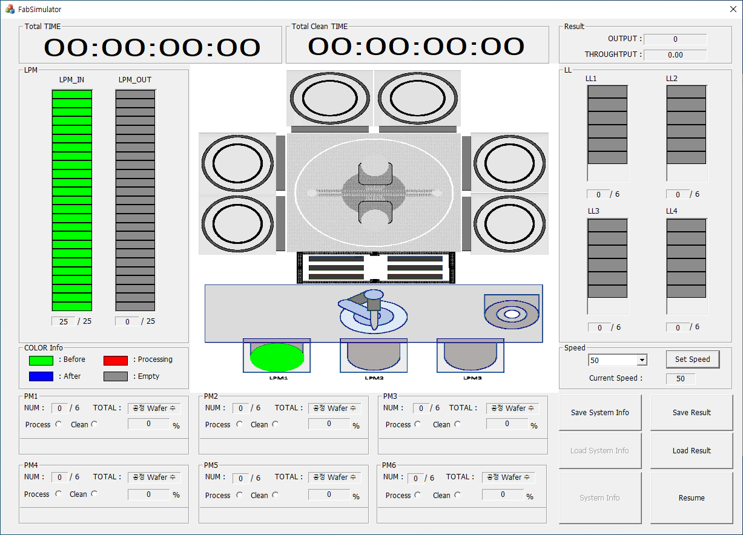
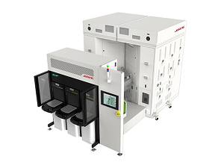


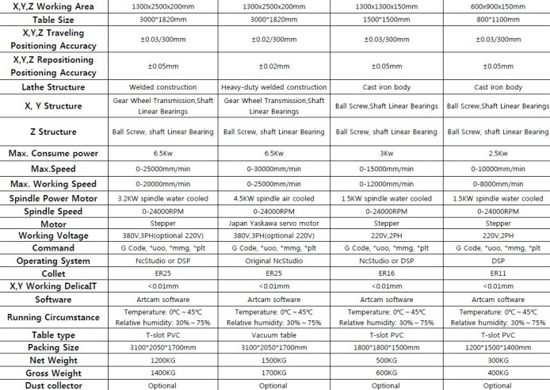

2-1. 개발 배경
Notes:
장비를 구입하는데 있어 장비의 스펙을 확인하는 것은 고객에게 있어 중요한 사항입니다.
장비 회사에서 고객이 요구하는 사양으로 커스텀하여 판매를 할 수 있다면,
고객의 입장에서 추가적으로 발생 가능성이 있는 비용에 대한 생각은 고려하지 않아도 됩니다.
하지만 고객의 피드백을 수시로 반영하여 설계하는 것은 시간이 오래 소요된다는 단점이 있습니다.
한편, 시간 절약을 위해 장비의 스팩을 문서로만 확인하고 구매하게 된다면,
차후 예상과는 다른 스팩과 이슈로 인하여 추가 비용을 지불할 가능성이 높아질 수 있습니다.
따라서, 고객사와 장비사 모두에게 있어 시간과 비용을 절약하고, 향후 발생할 수 있는 리스크를 줄이고자하여 고안한 것이 시뮬레이터 입니다.
그리고 이를 충족하기에 적합한 시뮬레이터가 바로 저희가 설계한 ‘FAB SOLO’ 입니다.

Slide 5




2-2. 개발 도구 & 개발 환경
Tool
Language & Library
Notes:
저희는 팀원들과 소스코드 관리를 위해 git을 이용하였으며, 이번에 설계한 FAB SOLO는 Visual Studio 환경에서
C++을 기반으로 MFC를 이용하여 개발한 시뮬레이터 입니다.

Slide 6
3-1. Thread 구성
Time
LPM to LL
LL
LL to PM
Central Control
PM
PM to LL
LL to OUT
Notes:
다음은 스레드 구성입니다.
FAB SOLO는 총 10개의 스레드로 구성되어 있습니다.
먼저 ‘중앙 제어 스레드는’ 나머지 9개의 스레드를 관리를 맡고 있습니다.

Slide 7
3-1. Thread 구성
Time
LPM to LL
LL
LL to PM
Central Control
PM
PM to LL
LL to OUT
Notes:
‘Time 스레드’는 FAB SOLO가 작동한 총 시간과 Clean 공정을 진행한 시간 및 출력된 Wafer 수를 측정하여
최종 Throughput을 연산합니다.

Slide 8
3-1. Thread 구성
Time
LPM to LL
LL
LL to PM
Central Control
PM
PM to LL
LL to OUT
Notes:
‘LPM to LL’ 스레드는 웨이퍼가 Load Port에서 시작하여 Aligner를 거쳐 Load Lock으로 이동할 수 있도록 합니다.

Slide 9
3-1. Thread 구성
Time
LPM to LL
LL
LL to PM
Central Control
PM
PM to LL
LL to OUT
Notes:
‘LL’ 스레드는 Load Lock에 웨이퍼가 존재하는 상태이며, 공정을 위해 진공 또는 대기 상태로 전환하는 역할을 합니다.

Slide 10
3-1. Thread 구성
Time
LPM to LL
LL
LL to PM
Central Control
PM
PM to LL
LL to OUT
Notes:
‘LL to PM’ 스레드는 Load Lock에 있는 웨이퍼를 순차적으로 프로세스 모듈로 옮기는 과정을 진행합니다.

Slide 11
3-1. Thread 구성
Time
LPM to LL
LL
LL to PM
Central Control
PM
PM to LL
LL to OUT
Notes:
‘PM’ 스레드는 프로세스 모듈에 웨이퍼가 충족 한 뒤 증착 공정을 진행하게 됩니다.

Slide 12
3-1. Thread 구성
Time
LPM to LL
LL
LL to PM
Central Control
PM
PM to LL
LL to OUT
Notes:
‘PM to LL’ 스레드는 PM 스레드를 통해 공정이 완료된 웨이퍼를 꺼내 Load Lock으로 옮기는 과정과 동시에
Load Lock에 진공 상태로 전환된 Wafer들을 비어있는 프로세스 모듈로 옮기는 과정을 진행합니다.

Slide 13
3-1. Thread 구성
Time
LPM to LL
LL
LL to PM
Central Control
PM
PM to LL
LL to OUT
Notes:
‘LL to OUT’ 스레드는 Load Lock 스레드를 통해 대기 상태로 전환된 Wafer들을 OUTPUT Load Port로 출력합니다.

Slide 14
3-2. Thread 흐름도
LL Module 2개 / LL Slot 4개 / PM Module 2개 / PM Slot 4개
LL(Pump)
LL(Vent)
PM1
PM2
Central Control
LPM to LL
LL to PM
Time
LL
PM
PM to LL
LL to OUT
Notes:
다음 그림은 FAB SOLO를 다음과 같이 Load Lock의 모듈은 2개, 슬롯 개수는 4개로 설정하고
프로세서 모듈은 2개, 슬롯 4개로 설정하였을 경우를 가정한 스레드 흐름도 입니다.
보시는 바와 같이, 중앙 제어 스레드는 프로그램 종료 시까지 동작하며,
다른 스레드를 순차적으로 동작시키는 역살을 하는 것을 확인할 수 있습니다.
그와 동시에 Time 스레드도 함께 동작하여 시뮬레이터의 구동 시간을 측정하고,
웨이퍼의 출력과 Throughtut을 연산하도록 하였습니다.
또한, 스레드는 동시성 확보를 위해 단일 스레드록 동작하는 것이 아닌 다음과 같이 멀티 스레드로 동작하도록 계하였습니다.
좀 더 자세한 동작의 흐름은 잠시 뒤 뒤편에서의 시연을 통해 보여드리도록 하겠습니다.

Slide 15
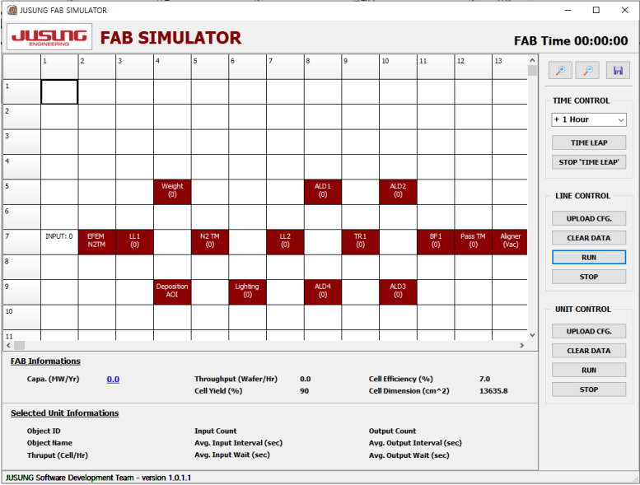
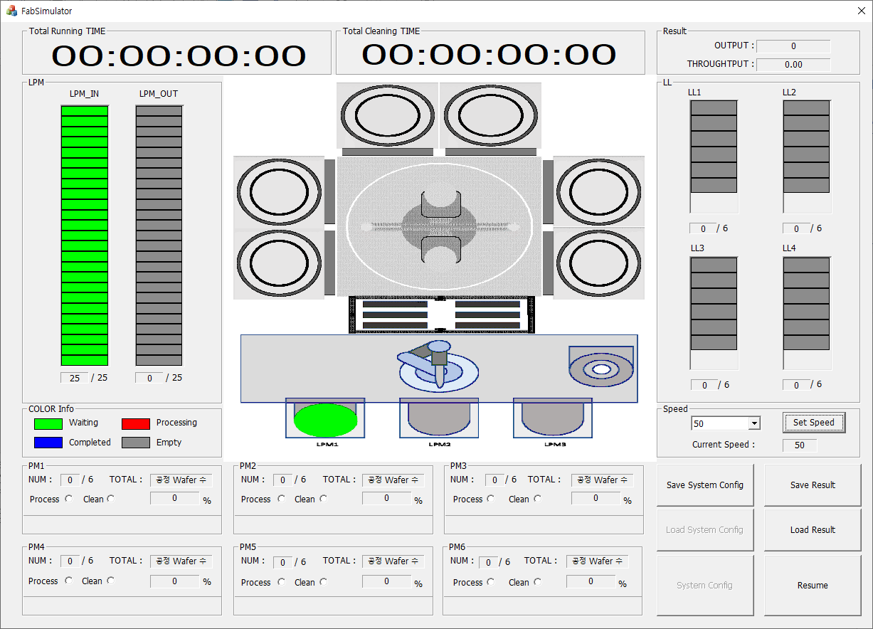
4. UI 구성 (Main)
기존 UI
신규 UI
Notes:
다음은 UI의 구성에 대해 설명드리겠습니다.
기존 UI의 경우, 타일 형식으로 되어있어 한눈에 알아보는 것이 힘들다는 단점이 있었습니다.
이에 저희가 새롭게 개선한 UI는 각각의 모듈이 현재 수행하고 있는 동작을 직관적으로 파악할 수 있으며, 다음 플로우를 미리 예상할 수 있도록 설계하였습니다.
이제 UI별 세부사항에 대해 소개해드리겠습니다.

Slide 16

4. UI 구성 (Main)
[ Total Running/ Cleaning Time ]
[ Output / Throughput ]
Output
공정을 완료한 총 Wafer 개수
Throughput
1시간당 공정 가능한 Wafer 개수
Notes:
먼저 상단을 보시게 되면 타이머 2개가 있는 것을 확인하실 수 있습니다.
하나는 총 공정시간인 Total Running TIme이고,
다른 하나는 Clean 공정을 진행한 Total Cleaning Time을 의미합니다.
또한, 공정을 완료한 모든 웨이퍼를 ‘OUTPUT’에 표시하도록 하였고,
시간당 공정한 웨이퍼 개수의 평균을 구해 ‘THROUGHTPUT’에 표시하도록 설계하였습니다.

Slide 17

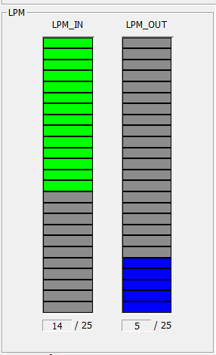
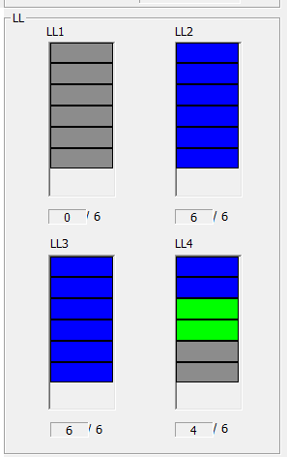
4. UI 구성 (Main)
[ Color Info ]
[ Load Port ]
[ Load Lock ]
Notes:
다음 Load Port와 Load Lock을 표현한 UI 입니다.
우선 공정 전의 웨이퍼를 녹색, 공정을 완료한 웨이퍼를 청색으로 구분하였으며,
스택 구조를 통해 해당 모듈의 슬롯 개수와 웨이퍼의 입/출력을 쉽게 확인할 수 있도록 설계하였습니다.
또한, Load Lock 모듈 하단부에 위치한 프로그래스 바를 추가함으로써
Load Lock이 수행하는 진공 및 대기상태 변환을 확인 할 수 있도록 하였습니다.

Slide 18
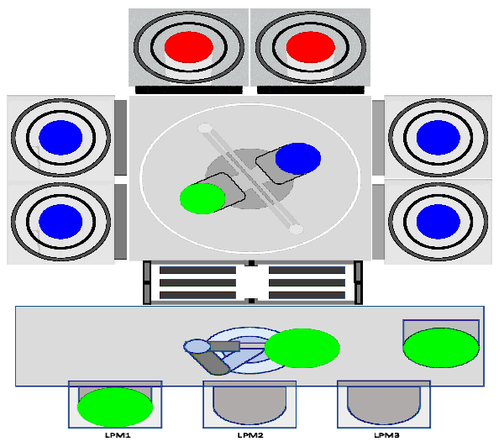
4. UI 구성 (Main)
[ Machine UI ]
Notes:
다음은 Machine UI 입니다.
윈도우 창 가운데 움직이는 그림을 통해 로봇의 동작을 한 눈에 파악할 수 있으며,
장비에 대해 잘 모르는 사용자가 접하게 되더라도
모듈별 로봇이 웨이퍼를 옮기는 과정을 손쉽게 파악할 수 있도록 설계하였습니다.
또한, 외부에서는 파악하기 힘든 웨이퍼 교환 과정 또한 확인할 수 있기에 공정에 대한
시각적인 접근성을 강화하였습니다.
추가로 웨이퍼의 공정 상태에 따른 색상을 달리 표현 함으로써,
실시간으로 각 웨이퍼의 공정 진행 상황을 확인할 수 있습니다.
이로써 사용자가 Machine UI를 통해 전체적인 공정 진행 상황을 파악할 수 있도록 하였으며,
각 모듈의 상태를 확인하여 발생하는 이슈에 대한 신속한 대응을 할 수 있을 것으로 기대할 수 있습니다.

Slide 19
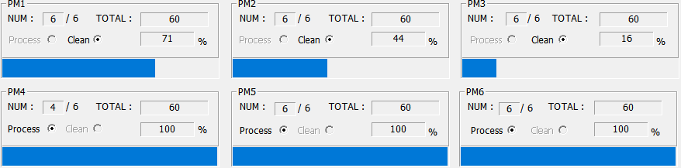
4. UI 구성 (Main)
[Process Module ]
Notes:
다음은 증착 공정 등 실제 공정이 이루어지는 프로세스 모듈입니다.
해당 모듈도 마찬가지로 사용자가 슬롯 개수 및 모듈 개수를 범용으로 사용할 수 있도록 구현하였습니다.
프로세스 모듈의 개수는 1개부터 최대 6개까지, (한 번 쉬고) 모듈별 슬롯의 개수는 1개부터 최대 6개까지 설정할 수 있습니다.
두 그림 중 오른쪽 그림에서 차례로 ‘NUM’ 은 사용자가 설정한 슬롯 개수와 현재 모듈에 투입된 웨이퍼의 개수를 표현하였습니다.
바로 옆에 ‘TOTAL’의 경우 해당 프로세스 모듈에서 공정을 완료한 웨이퍼의 총개수를 의미합니다.
하단 왼쪽에 있는 라디오 버튼을 통해 해당 모듈이 현재 공정을 진행 중인가 혹은 Clean job을 진행 중인가를 확인할 수 있습니다.
마지막으로 프로그레스 컨트롤과 이를 수치로 보여주며,해당 모듈의 공정 진행 상황을 직관적으로 확인할 수 있도록 설계하였습니다.

Slide 20

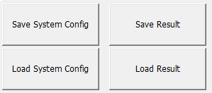

4. UI 구성 (Main)
[ Speed Control ]
( X20 ~ x50 )
[ Save / Load ]
[ Save / Load ]
( .csv, .cfg )
[ System Config / START ]
Notes:
앞서 설명 드린 프로세스 모듈 UI 오른편에는 시뮬레이터의 가속이 가능하도록 스피드 컨트롤러를 배치하였습니다.
사용자는 최소 1배속에서 최대 50배속까지 시뮬레이터를 가속할 수 있도록 구현하였습니다.
스피드 컨트롤러 하단에는 두가지의 세이브와 로드 버튼이 위치하도록 하였습니다.
보시는 바와 같이 왼쪽 두 개의 버튼은 사용자가 시뮬레이터를 동작하긴 전 입력하였던 시뮬레이션의 환경 및 변수들을 저장하거나 불러올 수 있도록 구현하였습니다.
한편,그 오른편에는 시뮬레이션을 통해 나온 결과가 얼마의 시간 동안 몇 장의 Wafer의 작업을 진행했는지를 보여주는 Throughput을
저장하거나 불러올 수 있도록 설계하였습니다.

Slide 21
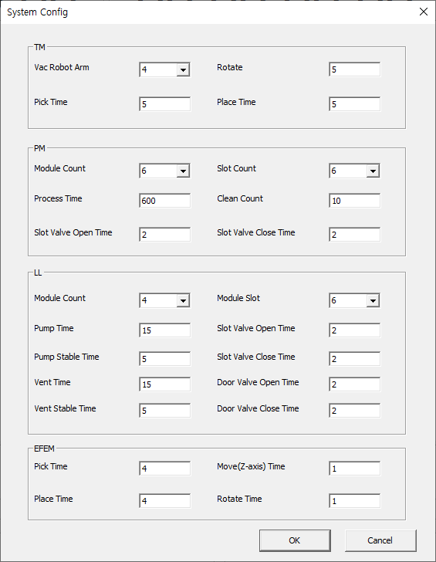
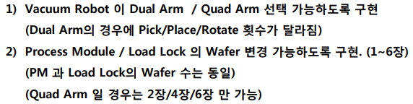
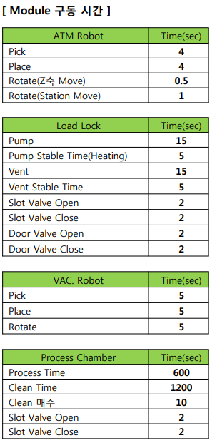
4. UI 구성 (System Config)
1
2
3
4
Notes:
마지막으로 사용자가 시뮬레이션의 환경 및 변수를 설정할 수 있는 시스템 설정 화면입니다.
모듈 및 슬롯의 개수,
그리고 해당 모듈에서의 구동 시간을 사용자가 자유롭게 입력할 수 있도록 구현하였습니다.
초기 메인 윈도우에서 System Config’ 버튼을 클릭하게 되면
해당 윈도우를 띄워 사용자에게 입력 받도록 하였으며,
주성엔지니어링에서 제공 받는 모듈 별 구동 시간을 반영하여 기본값으로 입력될 수 있도록 하였습니다.
또한, Transfer모듈의Vacuum 로봇이 Quad arm일 경우를 고려하여 프로세스 모듈의 슬롯 개수를 짝수로만 선택이 가능하도록 제한을 둔 점을 고려하여
각 모듈 파라미터 배치도를 수치에 영향이 큰 모듈별 순위로 구성한 점도 특이점이라고 할 수 있습니다.

Slide 22


5. 보완점 및 기대효과
보완점
절차 지향
객체 지향
기대효과
Notes:
마무리로 이번 FAB SOLO를 진행하는 동안 보안점 및 기대효과입니다.
해당 시뮬레이터를 설계 하는데 있어 절차 지향적으로 접근을 하게 되어 코드의 유지 보수가 어렵다는 점이 있지만,
UI를 직관적으로 설계하여 사용자의 편의성을 향상시켰고
중앙의 Machine UI를 통해 각 모듈의 움직임을 확인하여 발생 가능성이 있는 문제에 대한 대응을 미리 파악 할 수 있을 것이라고 기대됩니다.

Slide 23
Thank You!!!
Notes:
이로서 A조 FAB SOLO 시뮬레이터 발표를 마무리 하겠습니다.
감사합니다.

